Slide 1





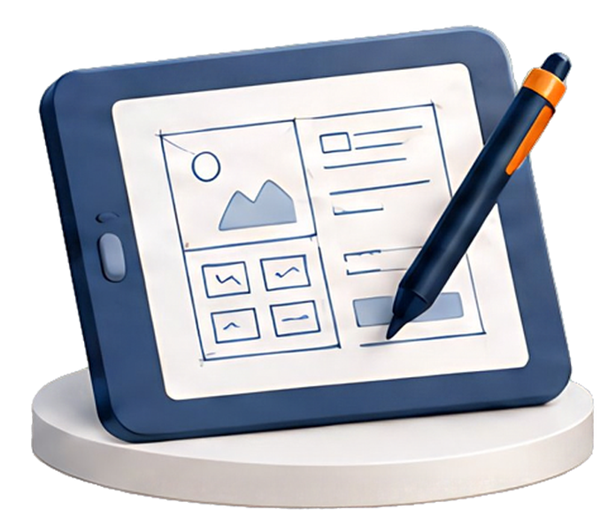
















产品项目交付路径
专业·协同·创造更大价值
IDEA
TO
IMPACT
从需求到价值,让好的产品真正落地
功能测试
体验评估
上线不是终点
而是新起点
用户
业务
场景
快速迭代
持续优化
用户反馈
01
发现需求
02
定义方案
03
制作原型
04
验证体验
05
正式交付
深入业务场景
挖掘真实问题
梳理核心目标
设计整体方案
快速构建原型
验证关键逻辑
多维度测试验证
收集用户反馈
高质量交付上线
持续运营支持
01
02
03
目标清晰
聚焦业务价值,始终围绕目标前进
节点可见
关键里程碑透明,进展可追踪
反馈闭环
持续收集、快速响应、不断优化
用专业的方法,解决真实的问题
更好的产品| 更高的效率| 更大的价值
Notes:
AI-generated source image. simple background. full-element conversion on 2026-10-19. This is the original converted page, extracted from the two-page service output.

Slide 2
产品项目交付计划
专业·协同·创造更大价值
IDEA
TO
IMPACT
从需求到价值,让好的产品真正落地
功能测试
体验评估
上线不是终点
而是新起点
用户
业务
场景
快速迭代
持续优化
用户反馈
01
发现需求
02
定义方案
03
制作原型
04
验证体验
05
正式交付
深入业务场景
挖掘真实问题
梳理核心目标
设计整体方案
快速构建原型
验证关键逻辑
多维度测试验证
收集用户反馈
高质量交付上线
持续运营支持
01
02
03
目标清晰
聚焦业务价值,始终围绕目标前进
节点可见
关键里程碑透明,进展可追踪
反馈闭环
持续收集、快速响应、不断优化
用专业的方法,解决真实的问题
更好的产品| 更高的效率| 更大的价值
Notes:
Same converted page after changing 路径 to 计划. Also moved four separate illustrations: clipboard and tablet swapped; blocks and checklist swapped. Text inside the simple-slide illustrations travels with its picture. Moved pictures are brought forward to remain visible. Other objects retain their original positions.

